Slide 1
Kodekurs
Undertittel. Evt. navn/dato/årstall

Slide 2
Python
Populært høynivå programmeringsspårk
Objektorientert programmeringsspråk fra 1989
Baser seg mye på ‘ABC programming language’, Perl og Java
Deles inn etter ‘innrykk’, ikke spesialtegn eller BEGIN og END

Slide 3
C++
Populært høynivå programmeringsspråk
Utvidelse av C
Utviklet og implementert av dansken Bjarne Stroustrup, rundt 1983-85
Støtte for blant annet objektorientert programmering
Notes:
C → C++ (inkrementering av C)

Slide 4
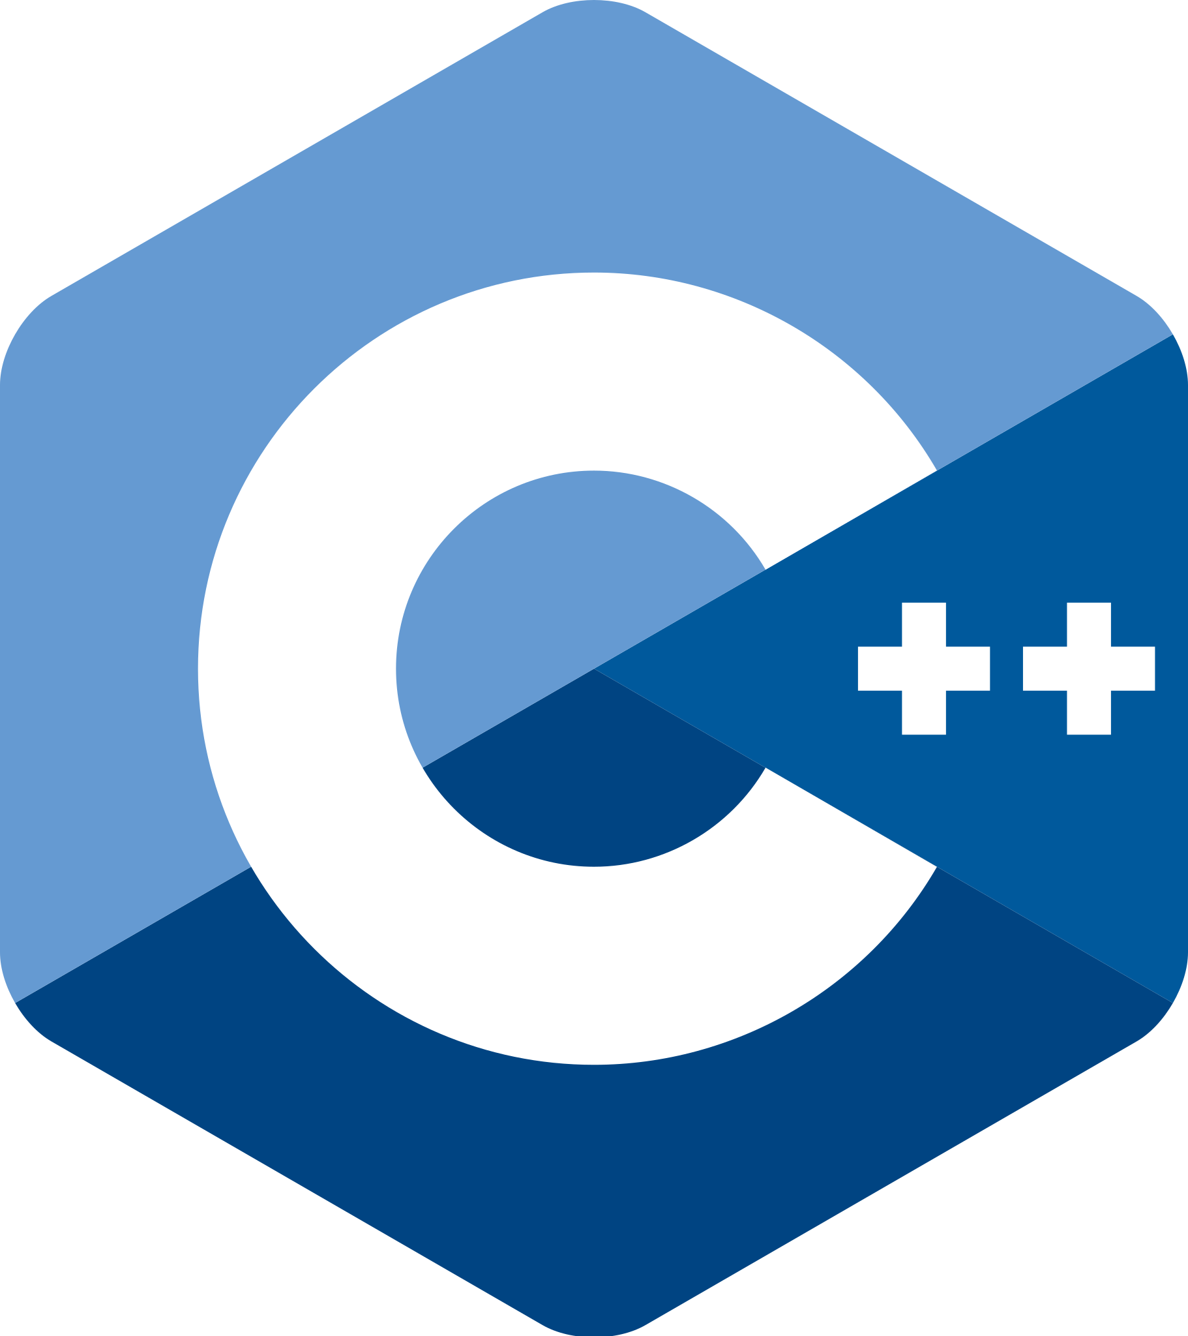
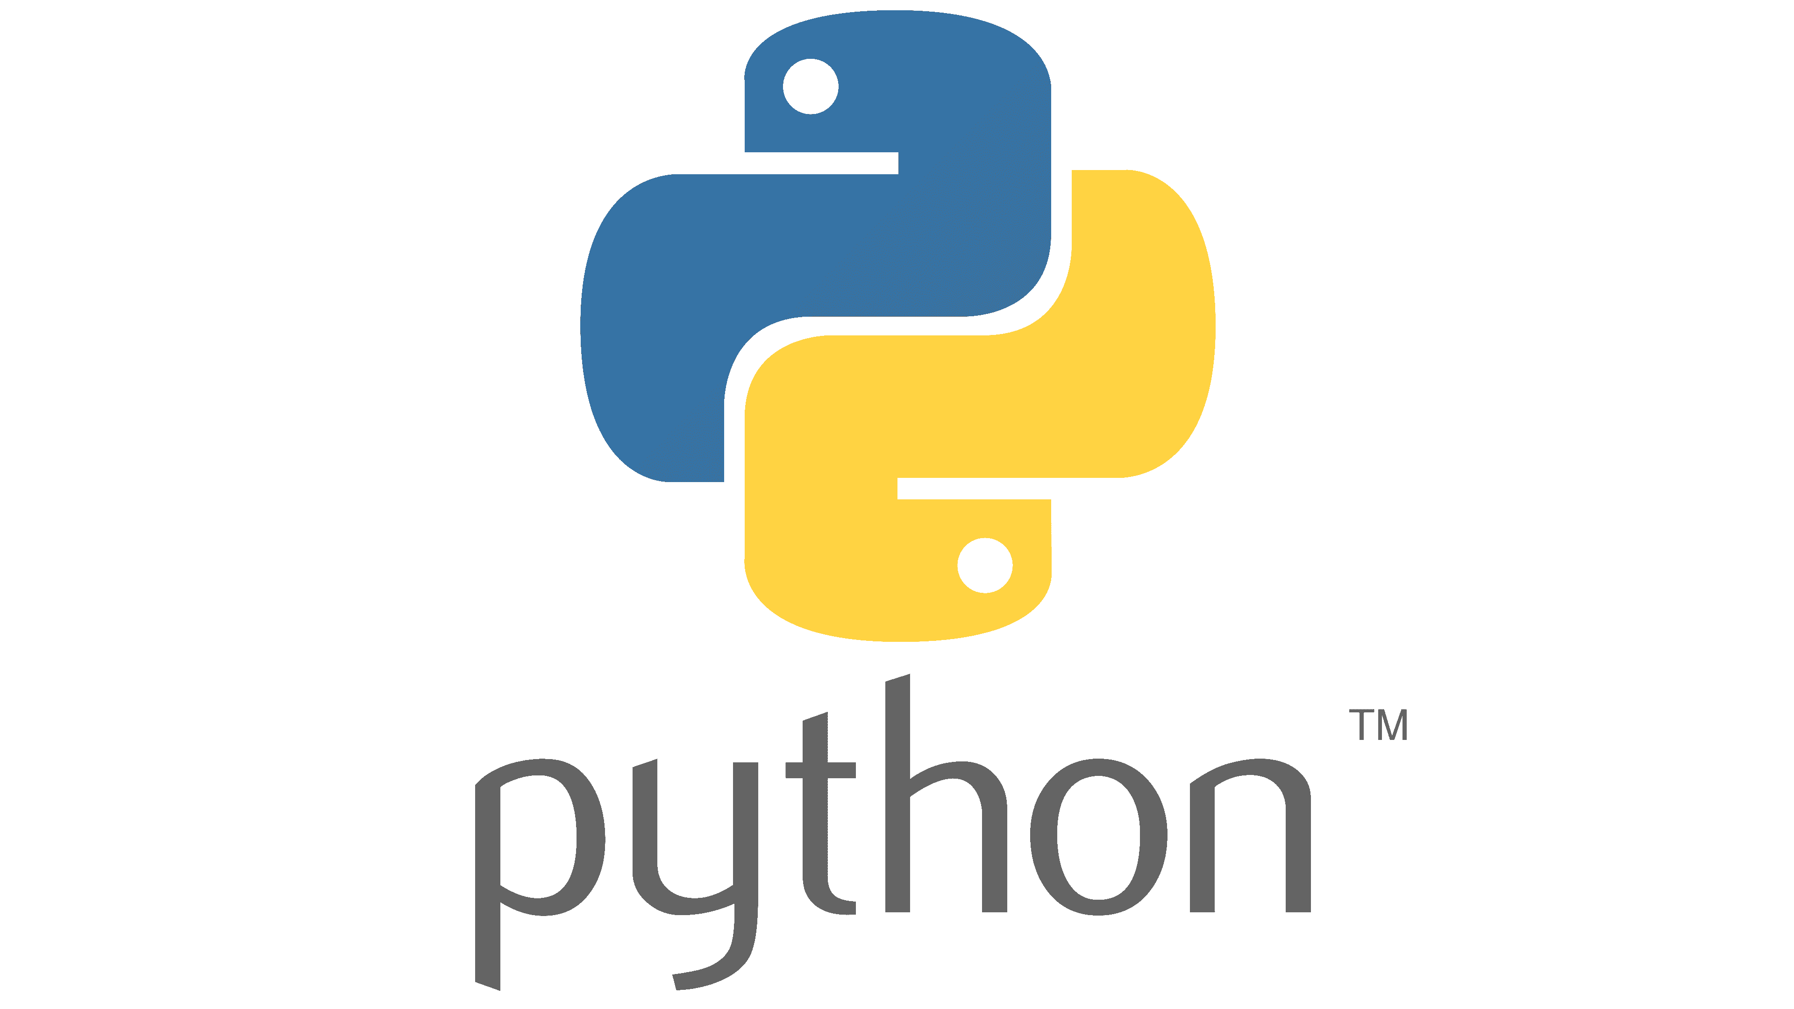
Forskjeller
Python
C++

Slide 5
Variabler & ‘;’
Python
C++
a = 1
b = 4
c = a + b
d = b // a
d = d*d
e = c
f = e / 2
int a = 1;
int b = 4;
int c = a + b;
int d = b / a;
d = d*d;
double e = c;
double f = e / 2.0;
Notes:
Må definere variabler i C++

Slide 6
Input fra bruker & print
Python
C++
i = input("Skriv inn et tall: ") j = input("Skriv inn et tall: ")
print("Summen av de to tallene: ",
float(i)+float(j))
double i = 0.0; double j = 0.0;
cout << "Skriv inn et tall: "; cin >> i;
cout << "Skriv inn et tall: "; cin >> j;
cout << "Summen av de to tallene: " << (i+j) << "\n";

Slide 7
If-setninger
Python
C++
b=2
if b > 2:
print ("B is greater than 2")
else:
print ("B is less than or equal to 2")
int b = 2;
if (b > 2) {
cout << "B is greater than 2\n";
} else {
cout << "B is less than or equal to
2\n";
}

Slide 8
For-løkker
Python
C++
for i in range(1, 10+1):
print(i)
Printer ut alle tall 1-10
for i in range(1, 10+1, 2):
print(i)
Printer ut oddetall fra 1-10
for (int i = 1; i < 10+1; ++i) {
cout << i << " \n";
}
Printer ut alle tall 1-10
for (int i = 1; i < 10+1; i = i +2) {
cout << i << " \n";
}
Printer ut oddetall fra 1-10

Slide 9
While-løkker
Python
C++
i = 1 while i < 1000:
i *= 2
print(i)
int i = 1; while (i < 1000) {
i *= 2;
cout << i << "\n";
}
Notes:
Relativt like

Slide 10
Funksjoner
Python
C++
def get_four(seed):
return 4
def isPrime(n): for j in range(2,n):
if n%j == 0:
return False
return True
int getFour(int seed) {
return 4;
}
bool isPrime(int number){
for (int divisor = 2; divisor < number; ++divisor){
if (number % divisor == 0){
return false;
}
}
return true;
}
Notes:
Må vite hva output er (hva funksjonen skal returnere) og sette dette som type for funksjoner
Navn er enten _ (Python) eller i ett ord (C++)

Slide 11
Python
C++

Slide 12
Python
C++

